Slide 1
ВНУТРЕННЯЯ СРЕДА ОРГАНИЗМА .Значение крови и ее состав.
Урок в 8 классе
Туаева Бэла Суреновна.

Slide 2
ПЛАН УРОКА:
1. Внутренняя среда организма, ее состав и взаимосвязь компонентов.
2. Функции крови.
3. Состав крови.
4. Строение и функции форменных элементов
5. Свертываемость крови.
6. Лабораторная работа.
7. Выводы.

Slide 3
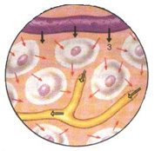
1. Внутренняя среда организма
кровь тканевая жидкость лимфа
Жидкости, составляющие внутреннюю среду, обладают постоянным составом-гомеостазом.

Slide 4
Термин
«внутренняя среда» предложил французский физиолог
Клод Бернар (1878г)

Slide 5
2.Функции крови.
Питательная
Выделительная
Дыхательная
Защитная
Регуляторная
Терморегуляторная
Поддержание гомеостаза

Slide 6
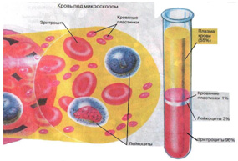
3. Состав крови
КРОВЬ- жидкая соединительная ткань
Плазма
50-60% V:
Форменные элементы
40-50% V:
Сыворотка
Эритроциты
4,5-5 млн.
Тромбоциты 300-400 тыс.
Фибриноген
Лейкоциты 6-8 тыс.
Неорганические вещества
Органические вещества

Slide 7
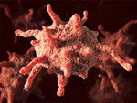
4. Строение и функции форменных элементов
Форменные элементы | Строение | Функции
Эритроциты | Красные, безъядерные , двояковогнутой формы, содержащие белок гемоглобин. | Перенос кислорода из легких в ткани и углекислого газа из тканей в легкие.
Лейкоциты | Белые амебообразные клетки с ядром. | Иммунитет
Тромбоциты | Кровяные тельца без ядра | Свертываемость крови

Slide 8
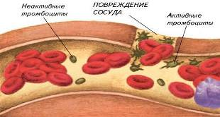
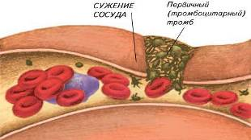
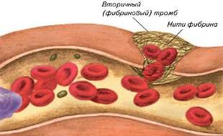
5. Свертываемость крови.
Коагуляция — процесс свёртывания крови.
тромбластин+кальций+витамин К+протромбин
Тромбоциты
Фибриноген
фибрин
тромб

Slide 9
6. Лабораторная работа. СРАВНЕНИЕ ЭРИТРОЦИТОВ КРОВИ ЧЕЛОВЕКА И ЛЯГУШКИ.
Цель работы:
Выявить особенности строения эритроцитов крови
человека и лягушки.

Slide 10
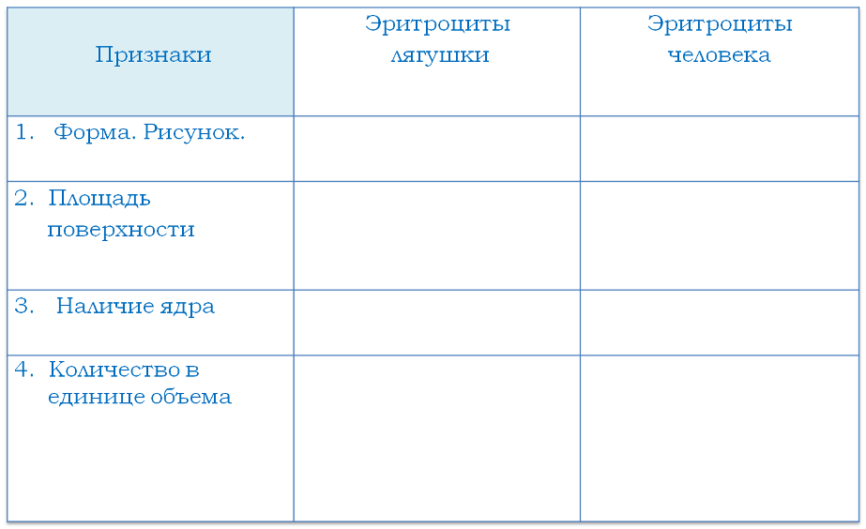
Сравнение эритроцитов человека и эритроцитов лягушки

Slide 11
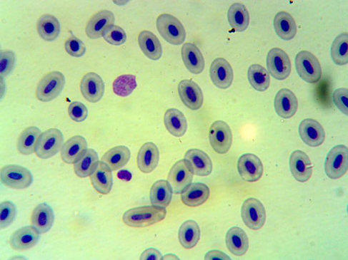
Ход работы:
Рассмотрите кровь лягушки при малом и большом увеличении.
Зарисуйте эритроцит; опишите его форму и форму ядра. Заполните таблицу.
Лейкоциты
Ядро
Эритроцит

Slide 12
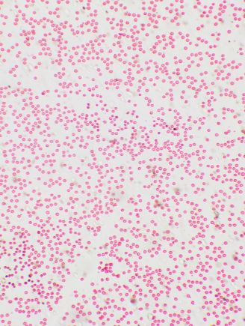
5. Рассмотрите кровь человека на малом увеличении, а затем на большом увеличении.
Зарисуйте один из эритроцитов.
(В случае затруднения
см. учебник с. 72)
6. Полученные результаты
занеси в таблицу
Эритроцит

Slide 13
Вывод
Укажите чем эритроцит человека отличается от эритроцита лягушки.
Запишите преимущества, которые имеет эритроцит человека.
Эритроциты человека более мелкие, не имеют ядра, и их больше в единице объема, поэтому могут перенести кислорода больше, чем эритроциты лягушки, которые имеют крупное ядро.

Slide 14
СПАСИБО ЗА УРОК!

